Slide 1




Presented By:
Andi Wahyu Zulkifli Yusuf, S.Ds, M.Ds

Slide 2
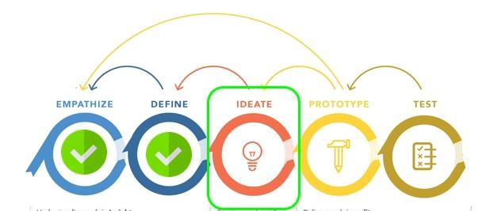
3rd Step
Design Thinking

Slide 3

3rd Step
IDEATE
Fokus pada pembuatan ide.
Jelajahi berbagai macam dan banyak ide untuk melampaui solusi yang jelas untuk sebuah masalah.

Slide 4



Step 3: IDEATE
SCAMPER
Challenge Assumption
Bíainstoím, Bíaindump, Bíainwíite, Bíainwalk
Mindmap, Sketch, Stoíyboaíd

Slide 5

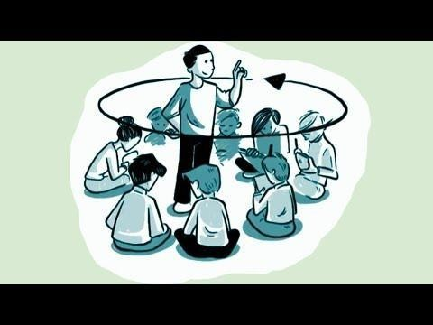
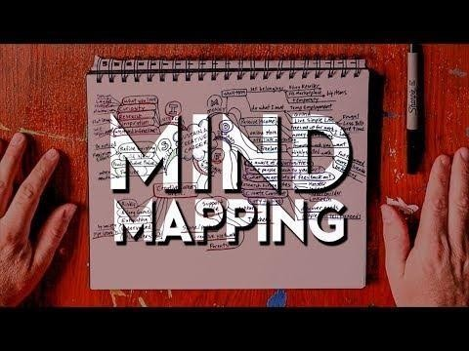
CONTOH CARA IDEATE
Kreativitas: gabungkan imajinasi dengan pemikiran rasional
Sinergi kelompok:
manfaatkan kelompok untuk mencapai ide-ide baru,
membangun
ide-ide orang lain
Transisi dari identiﬁkasi masalah/ tantangan, pada eksplorasi solusi
BRAINWRITE
Membutuhkan
perspektif yang kreatif dari sekelompok orang
MINDMAP
Partisipan membuat jaringan hubungan, mencari koneksi antara masalah dan solusi
Notes:
Pemikiran rasional adalah kemampuan untuk berpikir secara logis, sistematis, dan kritis, serta berdasarkan pada fakta, data, dan logika.
Brainwriting adalah teknik untuk menyampaikan ide secara tertulis dengan cara menuliskan segala sesuatu yang terlintas di pikiran.
Mind map atau peta pikiran adalah teknik visualisasi yang digunakan untuk mengorganisir informasi secara terstruktur dan ringkas

Slide 6
Thank You

